Slide 1
Università Pontificia Salesiana

Slide 2
Diocesi di Nuoro
3 marzo 2014
I linguaggi giovanili
nell’era della comunicazione digitale Una panoramica.
A cura di
don Renato Butera

Slide 3
Contesti

Slide 4
Segnali di evidente secolarizzazione
in ambito catechistico:
* poco interesse
fuga in massa dopo la Cresima
e dalla Chiesa
Perché?
Cosa non ha funzionato?
Da cosa dipende la crisi?

Slide 5
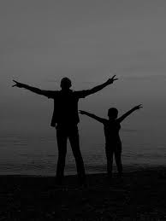
Necessità di autocritica e di verifica
Un nuovo modo di proporre il Vangelo
Quale considerazione diamo al cambio culturale
e al processo di socializzazione in cui vivono i ragazzi?
Continuare a replicare i contenuti anno dopo anno senza
aggiornarne i linguaggi è la scelta metodologica giusta?

Slide 6
Elementi che contribuiscono alla crisi del modello pedagogico dell'iniziazione cristiana:
Non tener conto della cultura di libertà in cui viviamo;
Spostamento della socializzazione dalle agenzie tradizionali (parrocchia, famiglia, scuola) alle deboli (media, gruppi, non-luoghi);
Coinvolgimento ridotto al solo tempo catechistico e non al resto della vita;
Importanza data più al tempo di apprendimento della fede cristiana che a quello necessario per entusiasmarli alla vita cristiana.
(Luciano Meddi: L'itinerario formativo
per l'iniziazione cristiana dei ragazzi)

Slide 7
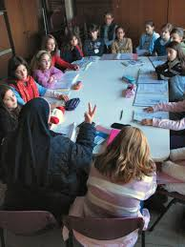
Ci vuole ben altro!
Testimoni credenti e credibili, capaci di dare ragione della propria fede
Nuova sensibilità: non bei cartelloni, ma linguaggi al passo coi tempi e le sensibilità!
Non possiamo partire da noi, dalla nostra esperienza (incomprensione)
Partire da loro: necessità, desideri, sogni, bisogno di relazione… linguaggi!

Slide 8
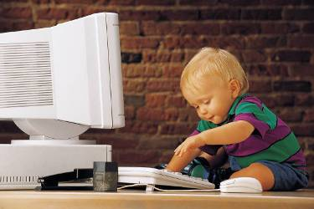
La tecnologia: balia, riempitempo
*Formazione educativa e culturale dei figli delegata ai programmi televisivi.
*Mancanza di relazione
> Mancanza di conoscenza comune, interpersonale,
> Conseguente differenziazione dei linguaggi: incomprensione, incomunicabilità, assenza di relazione.
*Le icone della comunicazione usate dal Magistero:
>Babele: la centrifuga della comunicazione
>Pentecoste: la centripeta della comunicazione e della comprensione.

Slide 9
Dare forza al Logos prima che ai Verba
Coniugare pensiero e parole

Slide 10
Educare >
> «portare fuori, far crescere»
> «orientare verso un orizzonte di senso»

Slide 11
Evangelizzare >
> portar fuori, far emergere
FAR CRESCERE IL VANGELO
> orientare verso un orizzonte di senso cristiano (parola e opere): Testimonianza.
*L'educatore-evangelizzatore è chi fa emergere e orienta, chi ha trovato senso alla propria vita, alla storia… e vuole condividerlo.
Evangelizzare > comunicare, a partire dalla propria esperienza, ciò che riteniamo importante!
Trovare linguaggi comprensibili e adeguati alla traditio fidei

Slide 12
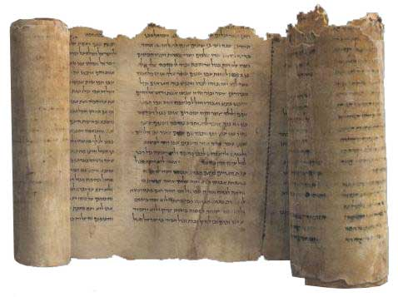
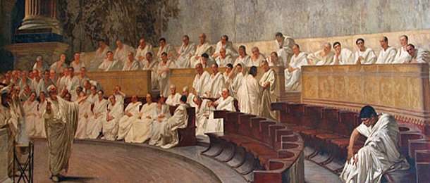
Le quattro epoche
Dalla parola-lettura-scrittura-stampa
> alla multimedialità e interattività
Parola
Scrittura
Elettronica
e digitale
Stampa

Slide 13
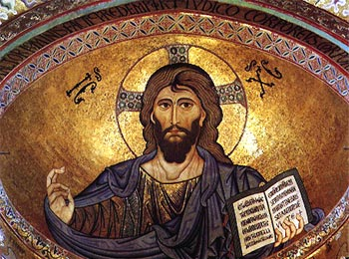
Chiesa e Media
La comunicazione del Vangelo > potenti alleati nelle tecniche e nelle tecnologie che la creatività umana veniva realizzando, dalle più arcaiche alle più sofisticate :
l’iconografia, la liturgia, il canto e la musica, la stampa,
le rappresentazioni teatrali, la radio, la TV, ecc.
I documenti del Magistero
"Inter Mirifica”
Le Giornate Mondiali
Il Pontificio Consiglio
Uffici Diocesani

Slide 14
L'atteggiamento della Chiesa
Prudenza - Coinvolgimento.
Valori e potenzialità… e rischi
"I nuovi linguaggi hanno un impatto sul modo di pensare e di vivere, ciò riguarda, in qualche modo, anche il mondo della Chiesa" (Benedetto XVI, 28. II. 2011).
Cattedrale virtuale del Web: Siti, blog religiosi, video-omelie... ma…
…l’evangelizzazione on-line non sempre viene declinata in modo affascinante, intelligente, professionale.

Slide 15
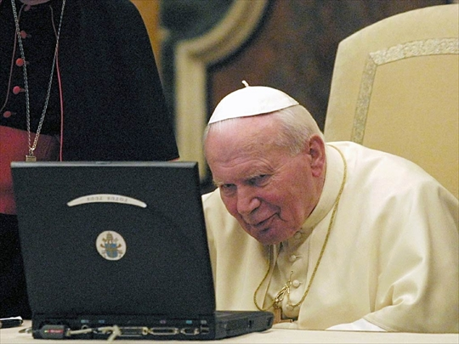
Giovanni Paolo II
La Chiesa "non è chiamata soltanto a usare i media per diffondere il Vangelo, ma oggi più che mai, a integrare il messaggio evangelico nella nuova cultura che i potenti strumenti della comunicazione creano e amplificano".
(Messaggio GMC 2002)

Slide 16
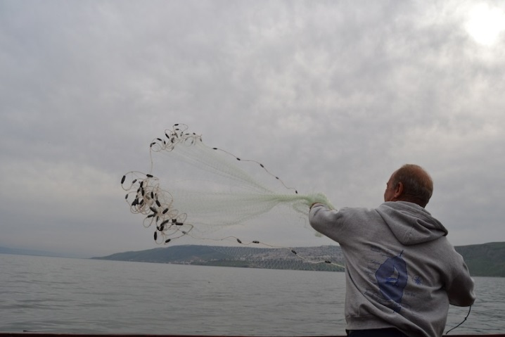
In campo catechistico e pastorale…
l'adozione dei media elettronici
e digitali, e dei loro linguaggi, è ancor più debole.
*Cause: Pregiudizi, impreparazione, risorse insufficienti, difficoltà di dialogo, incapacità di creare spazi di relazione
*Non si colgono le opportunità educative e metodologiche per la comunicazione della fede dei ragazzi, utenti appassionati delle nuove tecnologie, i più "connessi", i più esposti.
*Buona volontà ed entusiasmo non bastano > occorre: formazione, esercizio, testimonianza credibile, creatività, e qualche elemento di psicologia dell'adolescenza.

Slide 17
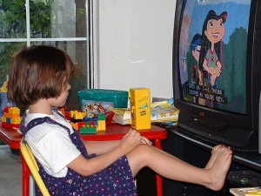
La sola parola non basta!
Le nuove generazioni hanno bisogno di immagini e suoni per avere l'attenzione risvegliata.
L’audiovisivo cattura interesse e attenzione.
I ragazzi oggi si nutrono di immagini e suoni provenienti dai mezzi tecnologici e informatici.
Ma non illudersi che delegare alla tecnologia
la qualità dei processi di comunicazione
e dell'educazione alla fede, sia la soluzione
migliore!

Slide 18
I Supporti

Slide 19
Rapida rivoluzione tecnologica
Siamo in un territorio digitale la cui icona che lo riassume sono lo schermo della televisione, lo schermo del computer o il cellulare.
Rivoluzione tecnologica radicale: passaggio dall'industria meccanica a quella elettronica, sviluppo delle telecomunicazioni e dell'informatica in brevissimo tempo.
Società postindustriale, postmoderna, pluri-religiosa, multietnica, multimediale, complessa.

Slide 20
Caratteristiche della società attuale
Una società postmoderna > CRISI
° dimensione razionale
° dimensione mitica dello sviluppo scientifico
° dimensione storica in una prospettiva teleologica (due conflitti mondiali, crollo dei sistemi)
° dimensione sociale che ha travolto le meta-narrazioni (cristianesimo, l'illuminismo, marxismo, capitalismo) fondate sull'idea di uno sviluppo lineare "a lieto fine".
nichilismo,: la morte di Dio.
«Non si parte più da Dio per capire l'uomo, ma dall'uomo per sfatare il mito di Dio» (Henry De Lubac)
«La verità assoluta è che non esistono verità assolute e se esistessero non sarebbero accessibili alla ragione umana e perciò non sono rilevanti». (GMC 2011).
Relativismo morale e pragmatismo della vita quotidiana.
il "pensiero debole" (Gianni Vattimo)
"religione-fai-da-te".
In questo territorio vivono i "ragazzi 2.0".

Slide 21
Una società "complessa"
Elementi peculiari:
liberismo economico (benessere, ma precarietà, crisi, povertà); globalizzazione (mercati senza limiti geografici ma soppressione delle peculiarità culturali locali); migrazioni con sradicamento e conflitti sociali conseguenti.
Aspetto Positivo:
Società economicamente sviluppate, …dove le Condizioni di libertà dai bisogni fondamentali sono assicurate, …che gode pieni diritti democratici.
Aspetto negativo:
Modello di sviluppo che sembra ridurre la vita a un labirinto senza segnaletica chiara e precisa, provocando il generale disorientamento.

Slide 22
Una società liquida
Società che ha perso il rimando a qualcosa di stabile, solido, eterno. Che ha prediletto il tutto e subito. In cui «le situazioni in cui agiscono gli uomini si modificano prima che i loro modi di agire riescano a consolidarsi in abitudini e procedure». (Zygmund Baumann).
Comunicazione > Società > Relazioni > Sentimenti: LIQUIDI
con un clic ti accendo o ti spengo, ti accolgo o rifiuto, ti faccio vivere o ti elimino. Tutto è incerto, relativo, momentaneo e a volte istantaneo, immediato nell’iniziare e finire, fluttuante
relazioni e comunicazioni a scadenza

Slide 23
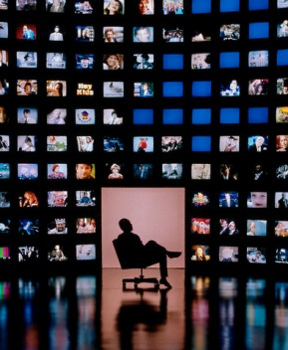
La cultura social è…
… una cultura visiva, l’immagine è sovrana e la televisione il trono, strumento indispensabile e inseparabile dalla vita quotidiana. Insieme al cinema detta stili di vita e modelli.
Grande diffusione della realtà virtuale: software sofisticati, computer veloci : CONVERGENCE.
Un ambiente dove si coltiva la passione per i Divi dello spettacolo, dello sport, della canzone.

Slide 24
… è una cultura 2.0…
…collegata alla comunicazione digitale, media tecnologicamente "raffinati" con nuovi "format di comunicazione".
° Televisione e vari dispositivi collegati.
° Dispositivi multimediali: videogame iPod, iPad, iPhone, smartphone, foto e videocamere digitali.
° Telefonia mobile: cellulari sempre più simili a un computer portatile.
° Applicativi dei protocolli Internet: World Wide Web, e-mail, blog, chat, instant messaging, newsletter, forum, newsgroup, audio e video conferenze, electronic Interchange, file transfer protocol, Wikipedia.
I social network : manifestazione più evidente del Web 2.0 – Facebook e Twitter
Onnipresenza mediatica: gli strumenti 2.0 sono diventati espressione di uno status.
° Persistono però i Mezzi tradizionali: radio, cinema, giornali e riviste, libri, fumetti.

Slide 25
… una cultura "sonora”
Diffusione di strumenti video, ma anche sonori: l’iPod, l’Mp3, l’Mp4 Media Player.
Crescente diffusione del podcast (il nuovo walkman).
Il podcasting permette di scaricare sul computer o sui mini-media audio file di ogni genere, ma soprattutto musica.
La vetrina digitale più famosa: iTunes Store.

Slide 26
… una cultura del download
Tutto si scarica
Libri, cultura, musica, foto, film, video, informazione, intrattenimento, giochi…
…persino da un supermarket online che è e-bay

Slide 27
Testi
Comunicazione elettronica
Alcuni prodotti

Slide 28
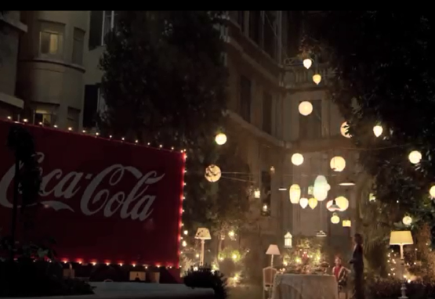
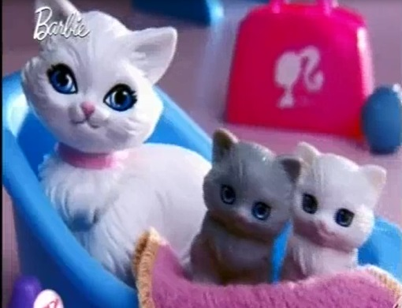
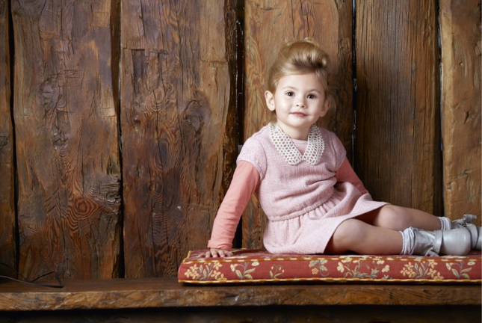
Pubblicità
Campagne pubblicitarie

Slide 29
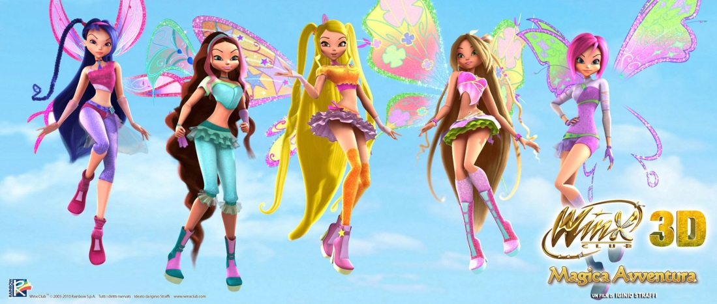
Cartoni animati

Slide 30
Fiction per ragazzi

Slide 31
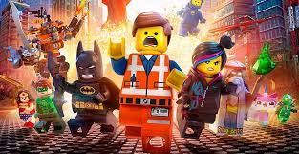
Cinema

Slide 32
Videogames

Slide 33
Musica
I più scaricati
Top ten di iTunes
Aggiornata 1 marzo 2014

Slide 34
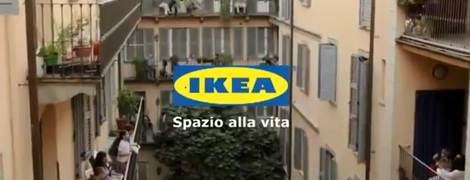
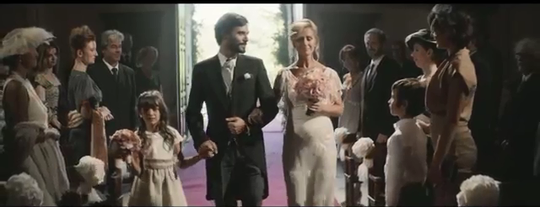
Pubblicità «per adulti»

Slide 35
La comunicazione nell'era digitale Caratteristiche
Multimedialità: Più codici gestiti da un unico supporto informativo.
Varie tipologie: testi, immagini, audio, animazione.
I codici (detti anche contenuti multimediali) lavorano in assoluta sinergia.
Negli ultimi tempi: aumento esponenziale dei contenuti multimediali attraverso la trasformazione del pc in un mass-medium capace di diventare contemporaneamente televisione, radio, telefono, libro, macchina fotografica.
Qualità della multimedialità:
Compresenza di più codici gestiti da un unico supporto e in sinergia tra loro (testo immagine grafica e fotografica, immagini in movimento, audio, parlato musica o effetti, animazione bi o tridimensionale);
Compressione di banche dati su un supporto compatto;
Comunità di accesso grazie ai collegamenti (link).

Slide 36
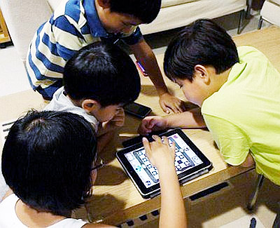
Interattività
…instaura "un rapporto completamente nuovo con l'utente chiamato a partecipare alla produzione di contenuto, secondo forme e modalità diverse a seconda del mezzo".
In campo informatico: dialogo, quanto più possibile bilaterale, tra la persona e la macchina e tra persona e persona quando si tratta della comunicazione on-line.
È un processo dinamico che modifica in maniera esplicita l'informazione.
A far innamorare i ragazzi 2.0: i videogiochi, telefonini e Internet e la loro sofisticata multimedialità e interattività.

Slide 37
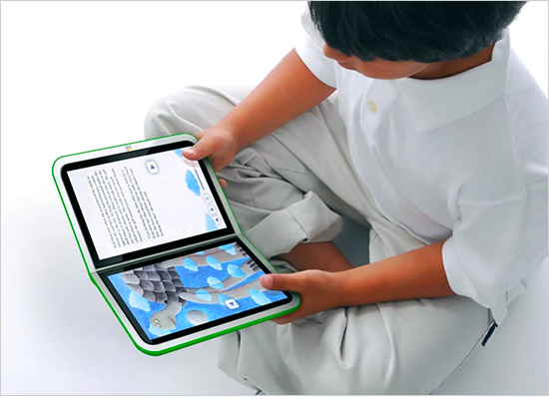
Altre 5 qualità dei media digitali
Rispetto ai media tradizionali (stampa, radio, cinema, tv):
La mobilità: tecnologie piccole, portatili, ma potentissime.
La crossmedialità: più servizi contemporaneamente (si può: vedere immagini come in tv, ascoltare musica come la radio, collegarsi a Internet senza stare in casa, si può telefonare o mandare messaggi, si possono scattare foto…).
La connessione continua grazie all'allargamento della banda wireless (wifi).
La socialità, le nuove tecnologie sono fortemente relazionali (Facebook per tutti).
L’autorialità: non solo si possono usufruire di informazioni e messaggi ma anche produrli (i video prodotti dai ragazzi e postati su YouTube).

Slide 38
In sintesi: caratteri della comunicazione e della cultura attuale
multimediale e interattiva
emotiva e emozionante (più sul cuore che sulla mente)
si costruisce su frasi brevi e ad effetto: spot e slogan (espressione dello zapping ma anche suo prodotto)
acritica: confonde il bene e il male, valori e disvalori
frustrante e ossessiva: obbliga all'acquisto (se non hai quel cellulare quel vestito con quelle scarpe…)
irreale, virtuale, che porta altrove, fa sognare, si esprime in fiction
ha bisogno di testimonial per essere più credibili.

Slide 39
Per trarre il meglio dalla comunicazione digitale: Considerare i Rischi…
Dalla comunicazione all'incomunicabilità, paradosso della società postmoderna . L'incremento delle comunicazioni non si traduce automaticamente in una comunicazione umana orientata alla verità.
Al di là del tempo e dello spazio. Si è passati da rapporti sociali dai contesti locali di interazione a relazioni strutturate su archi di spazio-tempo indefiniti. Gli adulti sono abituati a considerare i rapporti sociali ancorati alle persone, a un territorio, a una comunità, a una determinata società entro i confini nazionali e culturali. I media digitali costringono invece a ripensare le relazioni in forma più deterritorializzata con l'insorgere delle comunità virtuali.
I non-luoghi, nuovi spazi in cui si coesiste, si coabita senza vivere insieme. Il non-luogo è un territorio umanizzato che offre dei servizi, ma non identità, relazione, storia.
La schiavitù dell’hic et nunc, oscurando il passato e il futuro. Now generation: life is now. Si privilegia l’istante, l'immediatezza, la molteplicità delle esperienze. Il presentissimo pregiudica il valore della tradizione (memoria-memoriale) e l’escaton.

Slide 40
…per valorizzare le ricchezze
*I "non-luoghi" come ambienti virtuali dove creare nuove amicizie, farsi una storia. Nella community si comunica con sms, mms, chat, e-mail, Facebook, Flickr, Twitter, Istagram. Forme comunicative che trasmette loro la sicurezza di sentirsi qualcuno.
*Condivisione di ed emozioni: il self sharing. Occasioni di incontro per comunicare rapidamente superando anche le grandi distanze.
*Le comunità virtuali richiedono: un insieme di conoscenze condivise e la disponibilità ad avviare relazioni sociali di tipo collaborativo.
*Soddisfano esigenze umane più evolute, come il sentirsi parte di un gruppo sociale dando il proprio contributo alla propria crescita e auto-realizzandosi in esso. Si capisce perché tali comunità esercitano un'attrazione immensa sui ragazzi.

Slide 41
Una nuova agenzia che esige partecipazione
Si aggiunge, e a volte sostituisce, quelle tradizionali (Famiglia, Scuola, Chiesa),
Trasforma le abitudini e la mente dei ragazzi.
Favorisce più velocemente la socializzazione primaria e secondaria che affianca e supera quella assicurata finora dalle agenzie tradizionali.
Le informazioni si traducono in formazione gestita da educatori irreali ma anche invisibili che rilasciano ogni tipo di messaggio a giovanissimi e inesperti naviganti non senza qualche preoccupazione.

Slide 42
Testi
Comunicazione digitale
I supporti

Slide 43
Homo Sapiens 2.0
Oggi si parla di generazione 2.0, tutta Web e touch screen.
La sigla 2.0 rimanda all'attuale edizione del Web che permette una maggiore versatilità di comunicazione tra gli utenti.
Comprende: blog, chat, Twitter, Wiki, i diversi, Facebook e i social forum. Protagonisti di questo scenario sono i nativi digitali.

Slide 44
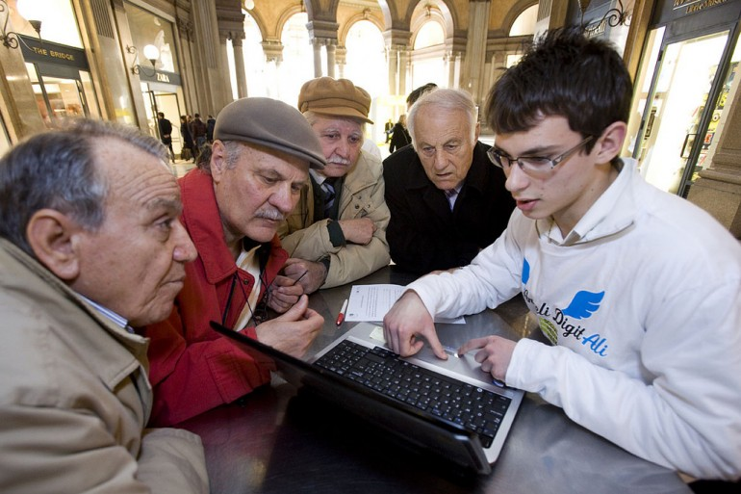
Gap generazionale
La comunicazione 2.0: alla portata di tutti
*Divisione tra:
nativi digitali
immigrati digitali
e «stanziali analogici»
Corto circuito comunicativo

Slide 45
I supporti della comunicazione dei Nativi digitali
Smartphone

Slide 47
I rischi di Facebook

Slide 49
I giocattoli 3.0

Slide 50
Le statistiche

Slide 51
Cyberbullismo e Cybersexting

Slide 52
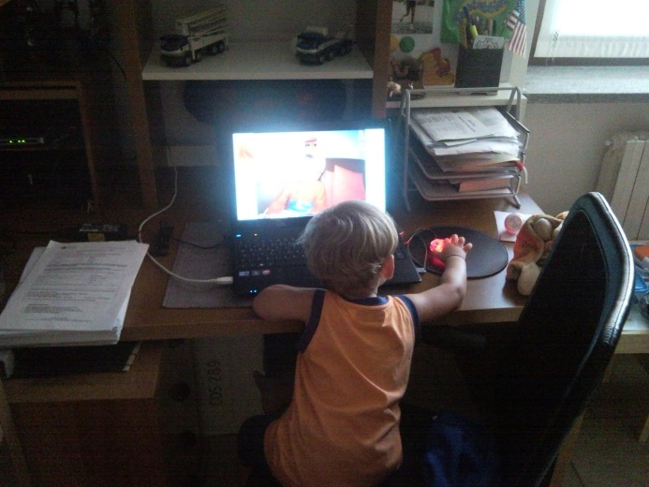
Disvalori da educare
*Linguaggio sincopato, a singhiozzo.
*Tutto va reso pubblico ai limiti della esagerazione. Facebook è esposizione del privato, esibizionismo e narcisismo.
*YouTube la nuova «gogna» dove mettere di tutto (persino il video dei cellulari dei compagni che litigano e si pestano). Esplosione del voyeurismo.
Fascino dello sconosciuto diventato prassi: rischio di inoltrarsi in un bosco dalla fitta trama.
I social network però non sono solo negatività:
sono rete, relazione, che possono presentare trappole.

Slide 53
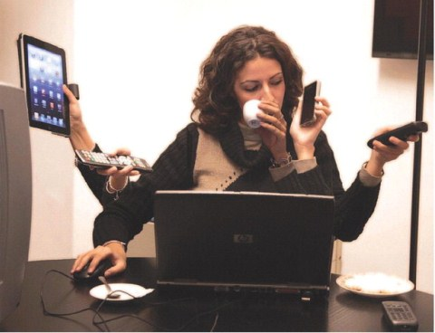
Catechisti multitasking
Ai Ragazzi 2.0 che frequentano il catechismo dovrebbero corrispondere catechisti multitasking che imparano a conoscere linguaggi e strumenti dei loro destinatari.
Si informano nelle biblioteche del Web, i canali TV e Youtube, i postcasting radiofonici, parlano un loro «slang», apprendono giocando ed esplorando, hanno un tempo di attenzione scarso, ridotto, con il ritmo degli spot, scritto come le battute di un messaggio: la concentrazione cade, si riduce.

Slide 54
I Diritti dei Nativi Digitali

Slide 55
Conseguenze per la religione e la pastorale
Epoca dell’emergenza educativa, ma delle grandi risorse da «purificare» e utilizzare.
Rilevare con onestà incompetenze e carenze formative.
Passaggio di valori da una generazione all'altra bloccati.
Diffusione della religiosità fai-da-te, individualista e soggettiva. La religione non incide per nulla nella vita.
I contenuti della fede: poco credibili e non attraenti.
La religione: realtà che non gode di buona immagine (scandali). A farne le spese proprio i ragazzi e i giovani.

Slide 56
La catechesi deve offrire…
…itinerari e metodologie che tengano presente il contesto globalmente secolarizzato che respiriamo.
Attivare fantasia creativa.
Attenzione ai media, protagonisti assoluti della vita dei ragazzi (cultura della frammentazione e della superficialità dove è vero non ciò che è vero, ma ciò che viene mostrato e appare attraverso i media, soprattutto in TV).
«Tonnellate di catechesi fatte e di etti di vita cristiana raccolte» (Mons. Tonino Bello).

Slide 57
Obiettivo/Sfida
Trovare originalità per uscire da stile e toni stantii e datati, incapace di parlare con il linguaggio e i codici dei ragazzi ai giovani stessi. Non è un problema di poco conto che si risolve con una catechesi più "up to date", ma una vera e propria forma di Nuova Evangelizzazione e inculturazione del Vangelo.

Slide 58
Per una e pastorale rinnovata Alcune indicazioni metodologiche:
*apertura intelligente ai nuovi linguaggi;
*comunicazione del Vangelo con codici a misura di ragazzi;
*valorizzazione del rapporto tra parola scritta, annunciata e trasmessa;
*proposte metodologiche e testimonianze personali;
*linguaggi e strumenti sintonizzati sulle effettive capacità di comprensione dei ragazzi strutturalmente freddi verso i discorsi dottrinali, moralistici e verbosi;
*produzione di formati che presentino il messaggio di ieri con la sensibilità educativa e la comunicatività di oggi.

Slide 59
Da uno schema tradizionale
«la verità-esperienza cristiana (messaggio)
comunicata dalla Chiesa (emittente, attraverso i catechisti)
con parole-codici (catechesi)
con la vita (testimonianza)
dentro una determinata cultura (il contesto attuale)
ai preadolescenti (riceventi, destinatari del messaggio)»

Slide 60
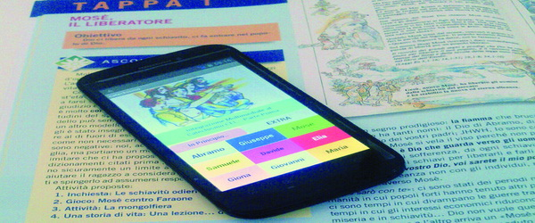
a uno più interattivo e multimediale
«La Chiesa (catechisti come emittenti)
in ascolto della cultura mediatica (contesto mass-mediale)
nell'intercettazione dei preadolescenti (riceventi/emittenti)
nei loro stili di vita, riformula il processo comunicativo dell'annuncio evangelico (messaggio)
formalizzato nel codice linguistico più idoneo alla loro capacità di ricezione (codici 2.0, multimediali)
ricreando un contesto ricco di proposte dentro la comunità e in collegamento con le agenzie educative (famiglia, scuola, gruppo, mass-media…)» (Schema proposto da Valerio Bocci).

Slide 61
I giovani > terreno dove gettare il seme del Vangelo e farlo crescere
La parabola del seminatore ci parla di varietà di «terreno».
Personalizzare la semina vuol dire
tenere conto della «varietà di terreno che è ogni giovane».
Bisogna avere la carità paziente del contadino,
la speranza di frutti abbondanti
e la fede nell’azione della Grazia.
Grazie

